Slide 1
Chào các em đến với tiết học
TIẾNG VIỆT
Ôn tập ( Trang 122)

Slide 2
(Tiết 1)
KHỞI ĐỘNG

Slide 3
Nghe hát
Bài hát nói về con vật nào?

Slide 4
Thứ sáu ngày 12 tháng 4 năm 2024
Tiếng Việt
Tiết 357+358: Ôn tập
Tìm từ ngữ có tiếng chứa vần ooc, yêng, oao, oet, uênh
1
ooc
yêng
oao
oet
uênh
Vần
Từ ngữ
con voọc,
chim yểng,
ooc
quần soóc,
xe rơ- móoc,
đàn óoc- gan,…
yêng
ngoao ngoao,
oao
ngoáo ộp…,
oet
xoèn xoẹt,
xoen xoét,
lòe loẹt,
đục khoét
toe toét …,
chuệnh choạng,
huênh hoang,
uênh

Slide 5
Thứ sáu ngày 12 tháng 4 năm 2024
Tiếng Việt
Tiết 357+358: Ôn tập

Slide 6
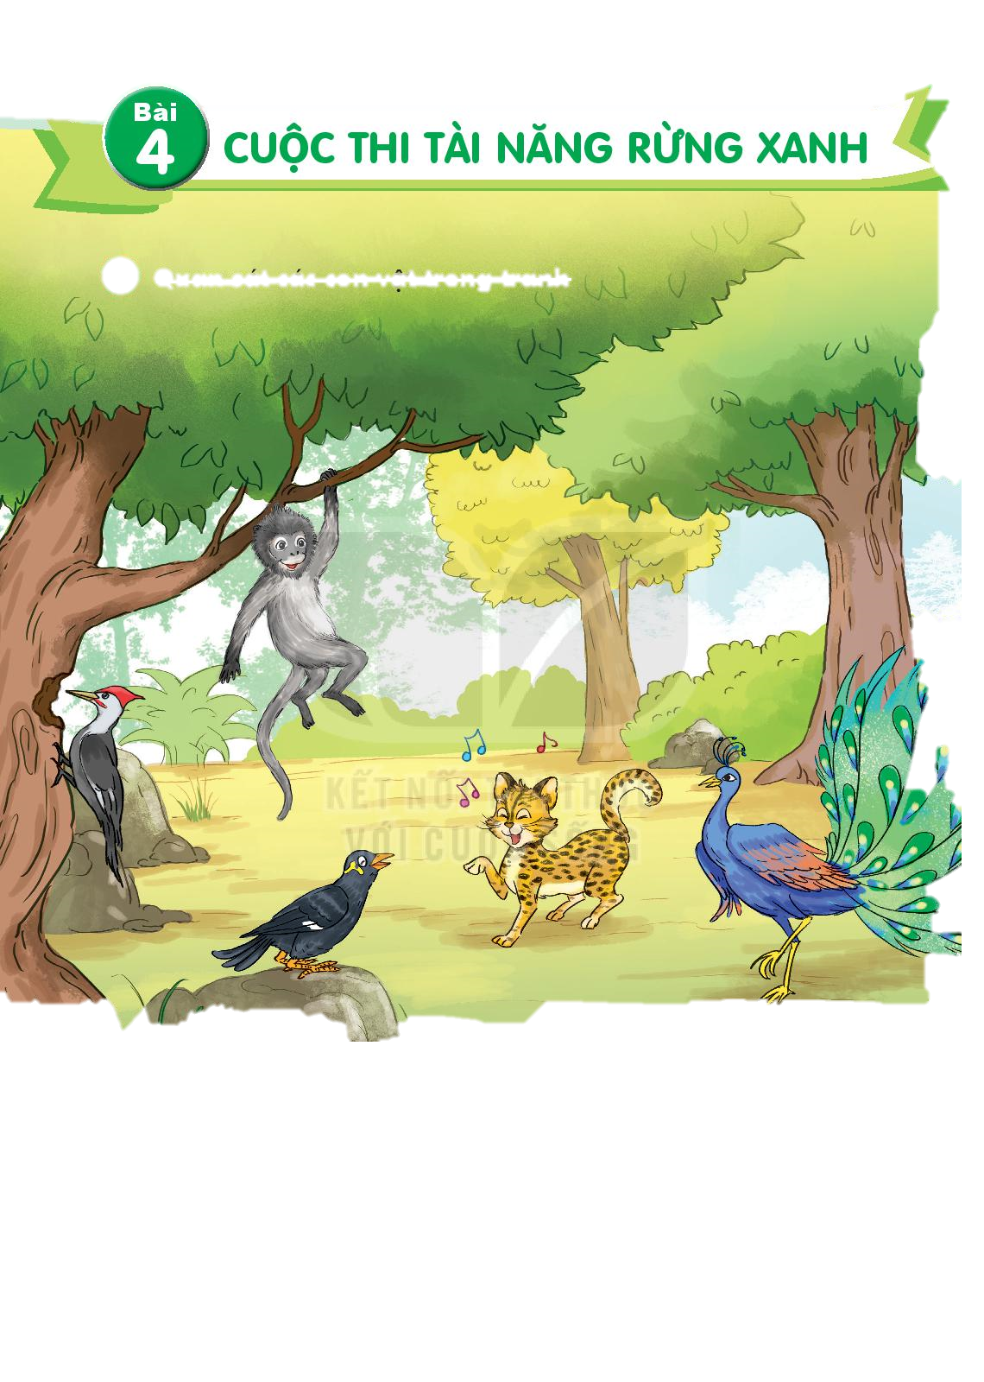
Thứ sáu ngày 12 tháng 4 năm 2024
Tiếng Việt
Tiết 357+358: Ôn tập
a. Bài đọc nói về con vật :

Slide 7
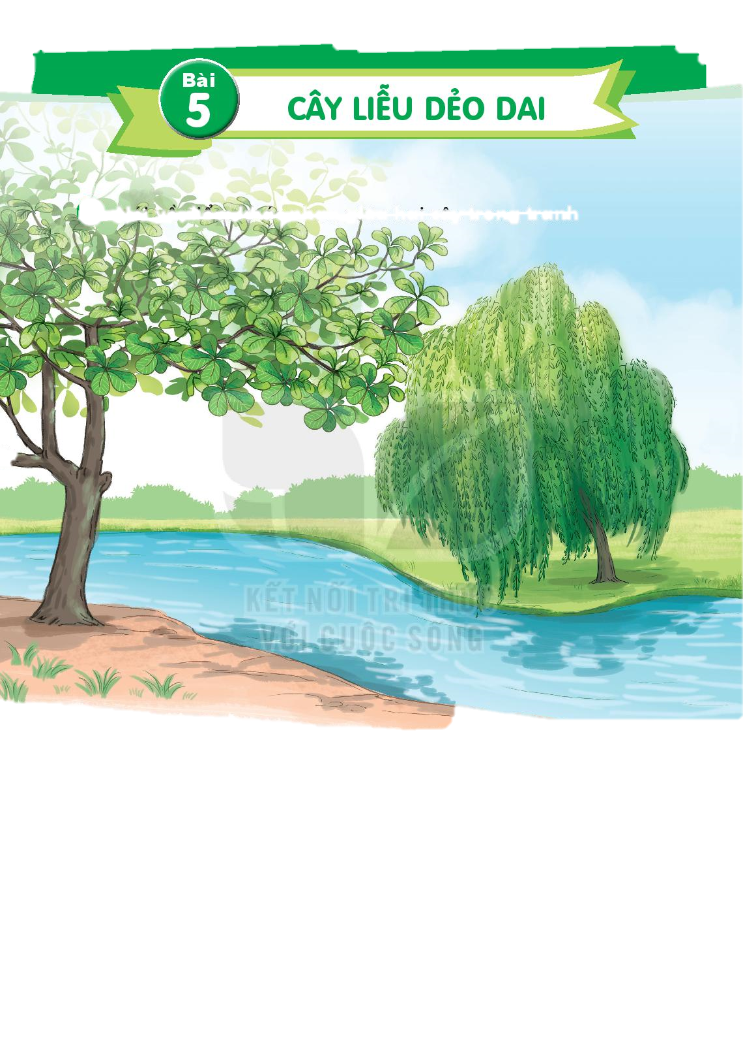
Thứ sáu ngày 12 tháng 4 năm 2024
Tiếng Việt
Tiết 357+358: Ôn tập
b. Bài đọc nói về cây cối:

Slide 8
Thứ sáu ngày 12 tháng 4 năm 2024
Tiếng Việt
Tiết 357+358: Ôn tập
c. Bài đọc không nói về con vật và cây cối:

Slide 9
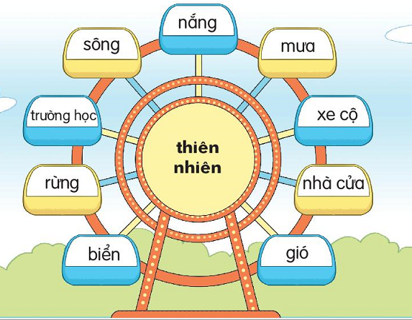
Thứ sáu ngày 12 tháng 4 năm 2024
Tiếng Việt
Tiết 357+358: Ôn tập
3
Chọn từ ngữ chỉ thiên nhiên
nắng
sông
mưa
rừng
biển
gió
1
2
3

Slide 10
(Tiết 2)
KHỞI ĐỘNG

Slide 11
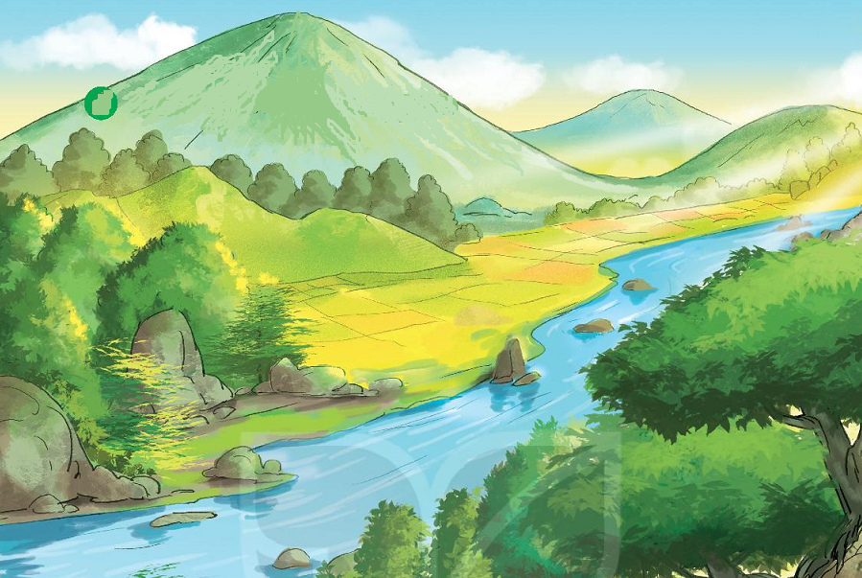
Thứ sáu ngày 14 tháng 4 năm 2023
Tiếng Việt
Tiết 357+358: Ôn tập
4
Viết 1-2 câu về thiên nhiên
VD1: Em rất thích dòng suối. Vì dòng suối vừa cung cấp nước cho đồng ruộng, lại là nơi để tắm mát vào những ngày hè.
VD2: Em rất thích những cơn mưa rào mùa hè. Vì nó đem đến sự mát mẻ tuyệt vời, và sau khi mưa sẽ còn có cầu vồng xuất hiện nữa.
VD3: Em thích rừng cây . Vì rừng cây đem đến sự mát mẻ tuyệt vời và bầu không khí trong lành.
VD4: Em thích nắng. Vì có nắng quần áo sẽ khô và thơm tho.

Slide 12
Thứ sáu ngày 12 tháng 4 năm 2024
Tiếng Việt
Tiết 357+358: Ôn tập
ĐỌC TRONG NHÓM 4

Slide 13
Thứ sáu ngày 12 tháng 4 năm 2024
Tiếng Việt
Tiết 357+358: Ôn tập

Slide 14
Thứ sáu ngày 12 tháng 4 năm 2024
Tiếng Việt
Tiết 357+358: Ôn tập
*Củng cố Dặn dò
* Chuẩn bị
-Chủ đề 6: THẾ GIỚI TRONG MẮT EM
Bài 1: Tia nắng đi đâu (Trang 124, 125)

Slide 15
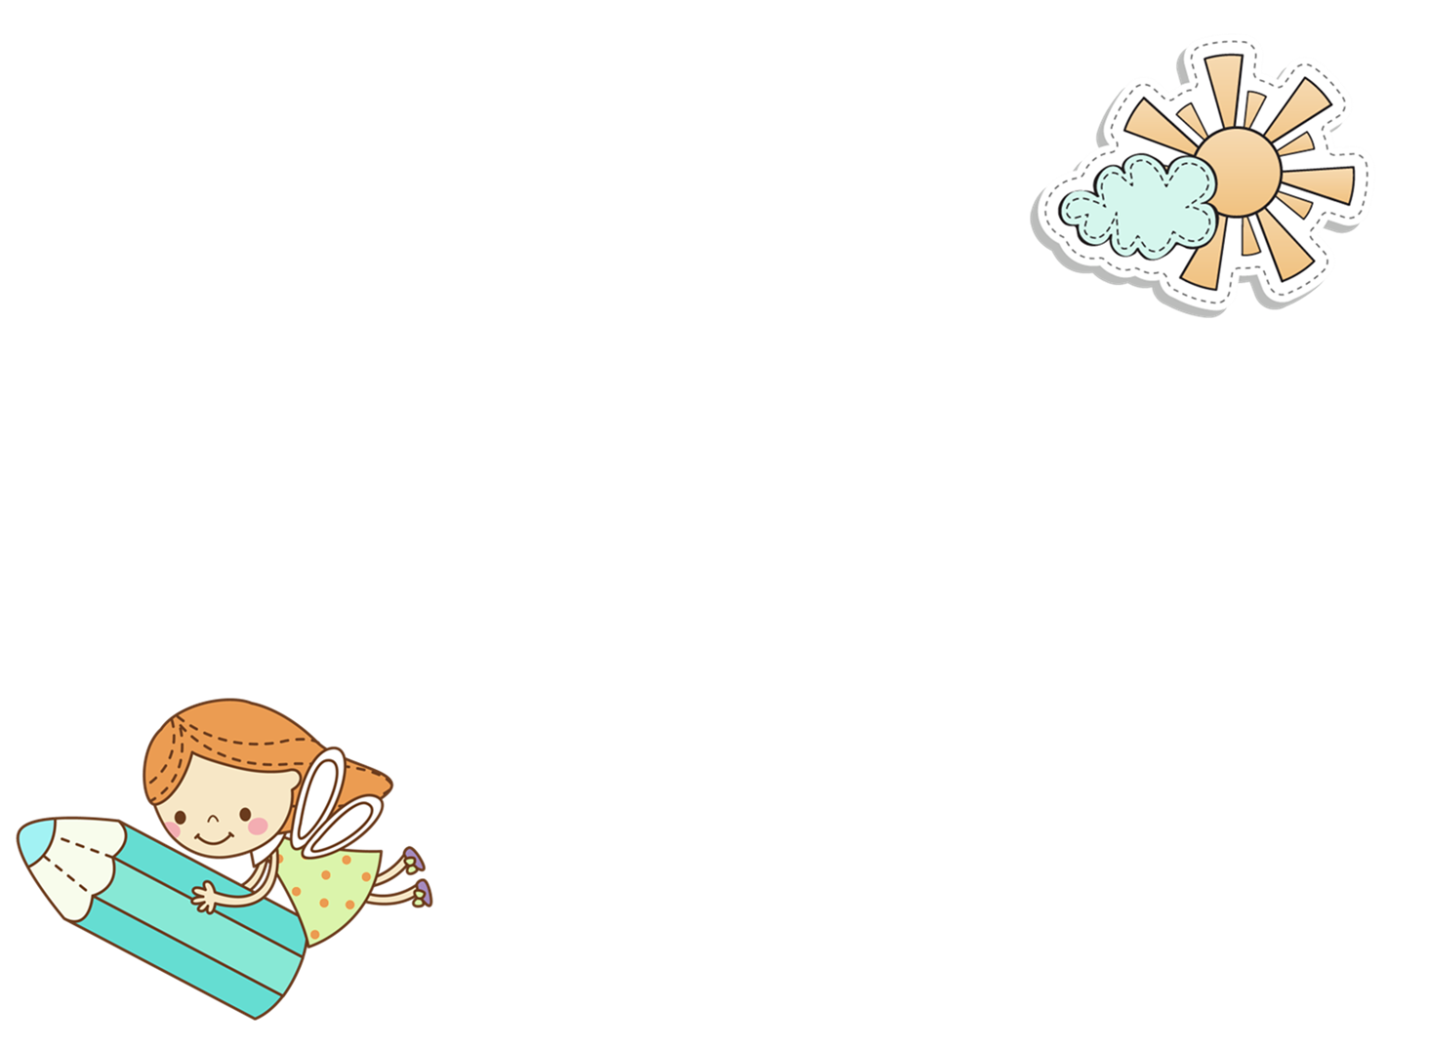
Chúc các em chăm ngoan học giỏi

